Slide 1
DUODENO-PANCREAS
Anatomie descriptive topographique et fonctionnelle

Slide 2
PLAN
INTRODUCTION
ANATOMIE DESCRIPTIVE :
I. Le duodénum
II. Le pancréas
III. Le bloc duodéno-pancréatique
IV. Les canaux pancréatiques
RAPPORTS :
I. Rapports péritonéaux
II. Rapports par l'intermédiaire du péritoine
VAISSEAUX ET NERFS :
I. Artères
II. Les veines
III. Les lymphatiques
IV. Les nerfs

Slide 3
DUODENO-PANCREAS
INTRODUCTION :
Le duodénum, portion initiale de l'intestin grêle se différencie de ce dernier par sa situation profonde et
sa fixité, son calibre plus important, ses connexions avec le pancréas et les voies biliaires.
Sa plus grande partie est située dans l'étage sus-méso colique.
Le pancréas est une glande mixte, exocrine et endocrine, produisant le suc pancréatique qu'elle déverse
dans le duodénum, participant à la digestion et régissant par sa sécrétion endocrine (Insuline et Glucagon) le métabolisme des sucres (Diabète).

Slide 4
ANATOMIE DESCRIPTIVE :
I. Le duodénum :
Entouré sur lui- même, il décrit une boucle plus ou moins fermée : le cadre duodénal.
On distingue topographiquement 4 portions :

Slide 5
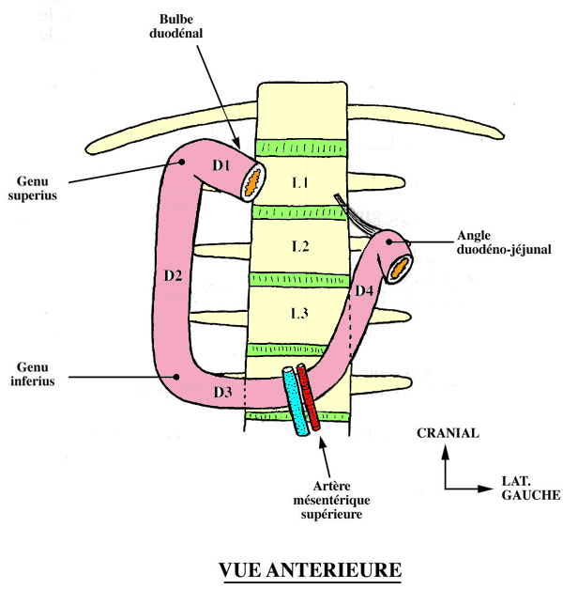
Muscle suspenseur du duodénum

Slide 6
A. Le premier duodénum
Le premier duodénum ou partie supérieur fait suite au pylore au niveau du flanc latéral droit de la première vertèbre lombaire.
Très court, il est légèrement ascendant et à droite.
Sa portion initiale post-pylorique est mobile; elle présente un élargissement juste après le pylore : le bulbe duodénal (ulcère).

Slide 7
B. Le deuxième duodénum
Le deuxième duodénum ou partie descendante fait, avec la portion précédente un angle de
moins de 90° (genu supérius). Il descend verticalement le long du rachis à hauteur des 4
premières vertèbres lombaires.
C'est à son niveau que s'abouchent les conduits pancréatiques et hépatique (canal ou conduit
cholédoque).

Slide 8
C. Le troisième duodénum
Le troisième duodénum ou partie horizontale ou inférieure fait avec la portion précédente un angle de 90° (genu inferius). Il s'allonge transversalement au devant du relief vertébral et des gros vaisseaux qui forme une sorte de billot qui explique les possibilités d'écrasement de ce troisième duodénum dans un traumatisme abdominal (risque de rupture ou surtout d'hématome de la paroi entraînant un syndrome occlusif).

Slide 9
suite
Cette partie est croisée par les vaisseaux mésentériques supérieurs (artère à gauche et veine à droite, position importante à connaître pour faire le diagnostic de mésentère commun où la position des vaisseaux est inversée).

Slide 10
D. Le quatrième duodénum
Le quatrième duodénum ou partie ascendante est vertical en cranial de L4 à L2 sur le flanc
gauche du rachis, puis se poursuit par un angle très aigu avec le jéjunum (angle duodéno-jéjunal), qui est attaché au pilier gauche du diaphragme par le muscle suspenseur du duodénum.
La longueur moyenne du duodénum est de 30 cm. Son calibre est irrégulier.

Slide 11
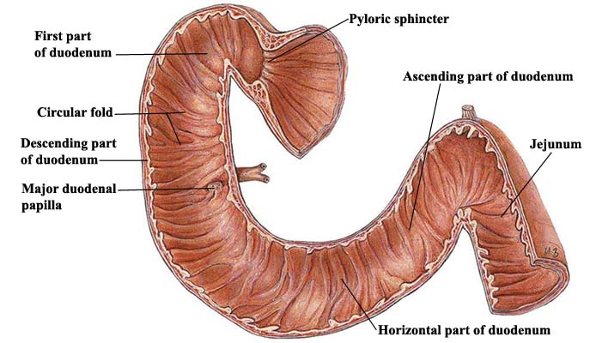

Slide 12
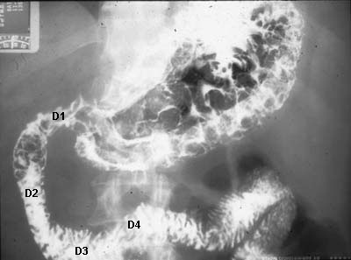

Slide 13
II. Le pancréas
Glande irrégulière, de consistance ferme et grenue mais friable, de coloration rosée.
Il s'allonge transversalement au devant du rachis selon une direction oblique en cranial (en haut) et en
latéral gauche.
Lui aussi est à cheval sur le rachis d'où risque de contusion lors des traumatismes abdominaux avec
risque de pancréatites, de fistules pancréatiques ou de kystes pancréatiques.
On lui distingue quatre portions :

Slide 14
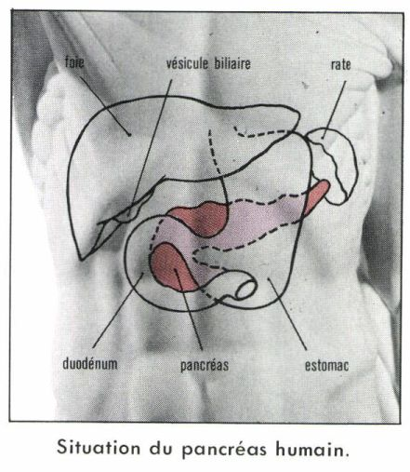

Slide 15
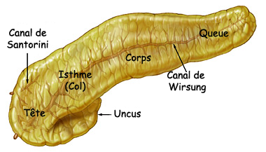

Slide 16
A. La tête
de forme grossièrement quadrilatère, encastrée dans le cadre duodénal, comme un
pneu dans une jante, présente 4 bords :
Le bord cranial (supérieur ), au niveau du premier duodénum, forme une gouttière nettement creusée, soulignée à son origine par 2 tubercules, l'un pré-duodénal, l'autre rétro duodénal (appelé aussi tubercule omental car le petit omentum 'petit épiploon' s'insère sur lui).

Slide 17
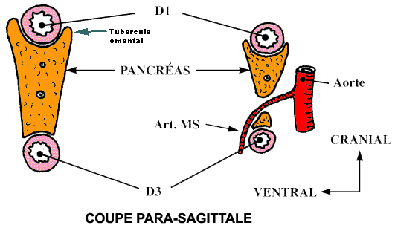

Slide 18
suite
Le bord droit, est aussi en rapport étroit avec le deuxième duodénum. C'est là que s'abouchent les canaux pancréatiques.
Le bord caudal, est simplement au contact du troisième duodénum et se poursuit vers la gauche par une languette de tissu pancréatique qui s'engage en arrière des vaisseau mésentériques : c'est le processus uncinatus ou petit pancréas.
Le bord gauche est en continuité avec l'isthme.

Slide 19
B. Le col ou isthme
portion légèrement rétrécie, échancrée, surtout au dépend du bord caudal, situé immédiatement en avant des vaisseaux mésentériques supérieurs.

Slide 20
C. Le corps
irrégulier et allongé

Slide 21
D. La queue
effilée, se rapproche du hile de la rate.

Slide 22
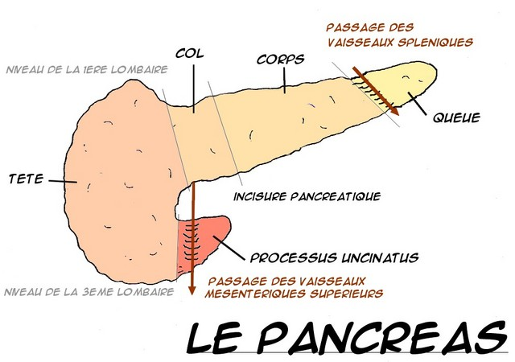

Slide 23
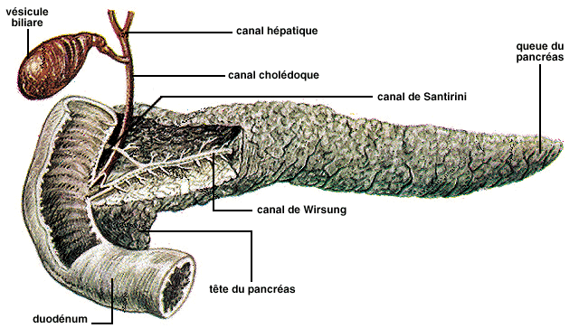

Slide 24
Le pancréas présente:
Une longueur moyenne de 15 à18 cm;
Une hauteur de 6 cm, au niveau de la tête, de 3 cm au niveau du col et de 1 à 2 cm au niveau de queue
Une épaisseur de 2 cm (c'est donc une glande aplatie);
Son poids est de 80 g.

Slide 25
III. Le bloc duodéno-pancréatique
Points communs du duodénum et du pancréas:
Le duodénum et la tête du pancréas forment un tout indissociable tant sur le plan anatomique que pathologique en raison de 4 éléments :
leurs intimes rapports de contiguïté;
l'identité des rapports péritonéaux;
la communauté de leur vascularisation (le méso est commun)
l'abouchement dans le duodénum des canaux des pancréas exocrine (suc pancréatique).

Slide 26
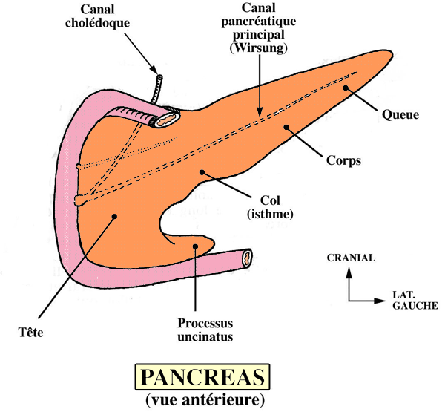

Slide 27
IV. Les canaux pancréatiques :
A. Le canal pancréatique principal (canal de Wirsung) : parcourt toute la glande selon son
grand axe.
Il se jette au niveau du deuxième duodénum dans une petite cavité où débouche également le
canal cholédoque : l'ampoule hépato-pancréatique (de Vater), en formant sur la muqueuse de la face médiale de D2, la papille duodénale majeure ou grande caroncule.

Slide 29
Suite
L'ampoule hépato-pancréatique de vater est entourée de fibres musculaires lisses qui jouent un rôle de sphincter et empêchent un reflux du contenu du duodénum vers l'ampoule.
La terminaison du canal pancréatique principal est également entourée de fibres musculaires qui jouent un rôle de sphincter .

Slide 30
B. Le canal pancréatique accessoire (anciennement, canal de Santorini)
plus court :
Ne draine qu'une partie de la tête
Débouche également dans le deuxième duodénum par un orifice situé au dessus du
précédent en formant la papille duodénale mineure ou petite caroncule.

Slide 31
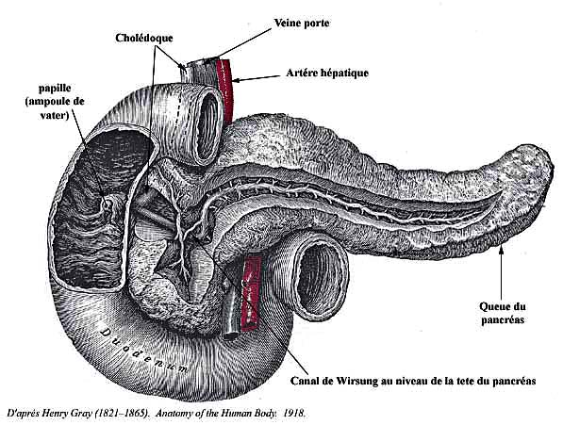

Slide 32
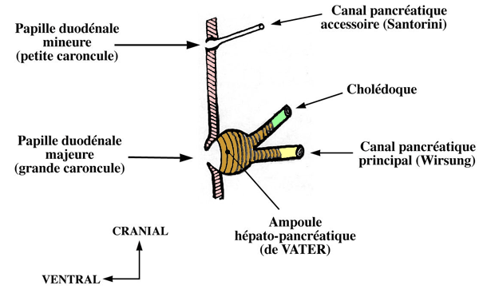

Slide 33
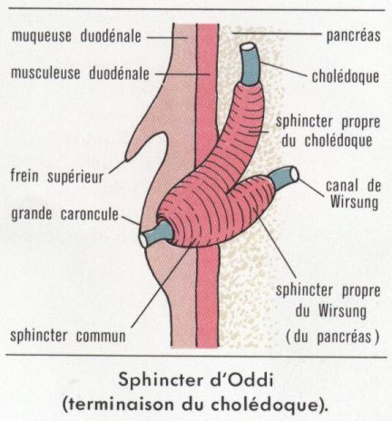

Slide 34
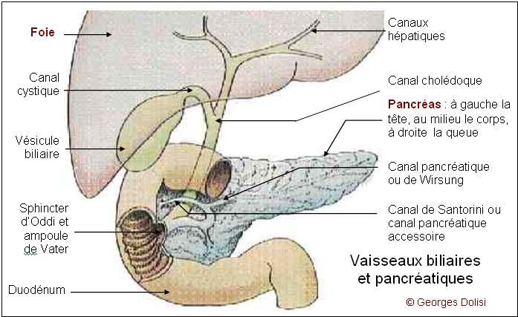

Slide 35
RAPPORTS
I. Rapports péritonéaux :
Au cours de l'évolution embryologique, le duodénum et la tête d pancréas se rabattent vers la gauche et le feuillet gauche du mésoduodéno-pancréatique s'accole au péritoine pariétal primitif en formant le fascia duodéno-pancréatique (de Treitz).

Slide 36
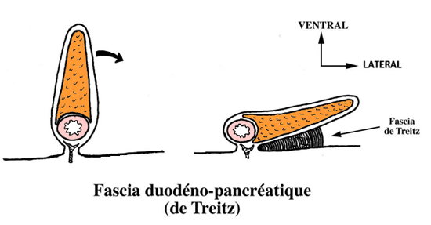

Slide 37
suite
Duodénum et pancréas apparaissent donc comme des organes secondairement rétro péritonéaux
fixés et plaqués contre le relief médian des gros vaisseaux et de la colonne vertébrale, à l'exception du premier duodénum et de la queue du pancréas qui reste libre et d’où part l'épiploon pancréatico-splénique.

Slide 38
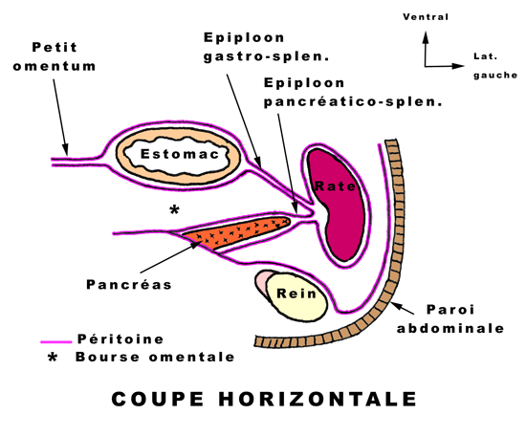

Slide 39
II. Rapports par l'intermédiaire du péritoine
En ventral : Il répond au foie et à l'estomac par l'intermédiaire de la bourse omentale (poche rétro
gastrique).
En dorsal : avec les éléments de la région rétro-péritonéale :
Au niveau de la tête : la veine porte, et plus loin, surrénale et rein droit.
Au niveau du corps : rachis, aorte et VCI.
Au niveau de la queue : surrénale et rein gauche.
Le rapport essentiel et plus direct se faisant avec la VEINE PORTE.

Slide 40
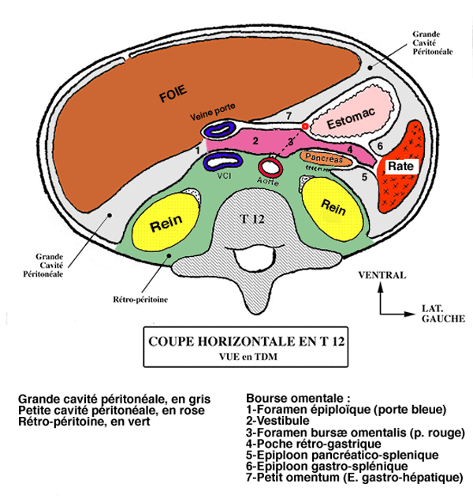

Slide 41
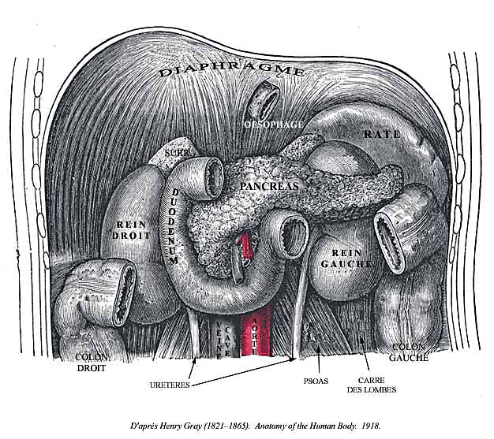

Slide 42
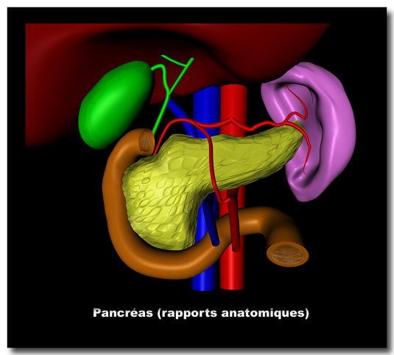

Slide 43
VAISSEAUX ET NERFS
I. Artères :
Placés à la frontière entre le système du tronc coeliaque et celui de la mésentérique supérieure, le duodénum et le pancréas vont avoir une vascularisation de type mixte.

Slide 44
A. Duodénum et tête du pancréas
La vascularisation s'établit à partir d'arcades pancréatico- duodénales tendues entre l'artère
gastroduodénale, branche terminale de l'artère hépatique commune, et l'artère mésentérique
supérieure à son origine. On distingue 2 arcades pancréatico-duodénales, l'une ventrale l'autre
dorsale.

Slide 45
B. Corps et queue du pancréas
La vascularisation dépend de l'artère splénique mais aussi de l'artère pancréatique inférieure, collatérale de l'artère mésentérique inférieure et de l'artère pancréatique transverse, collatérale de
l'artère pancréatique dorsale.

Slide 46
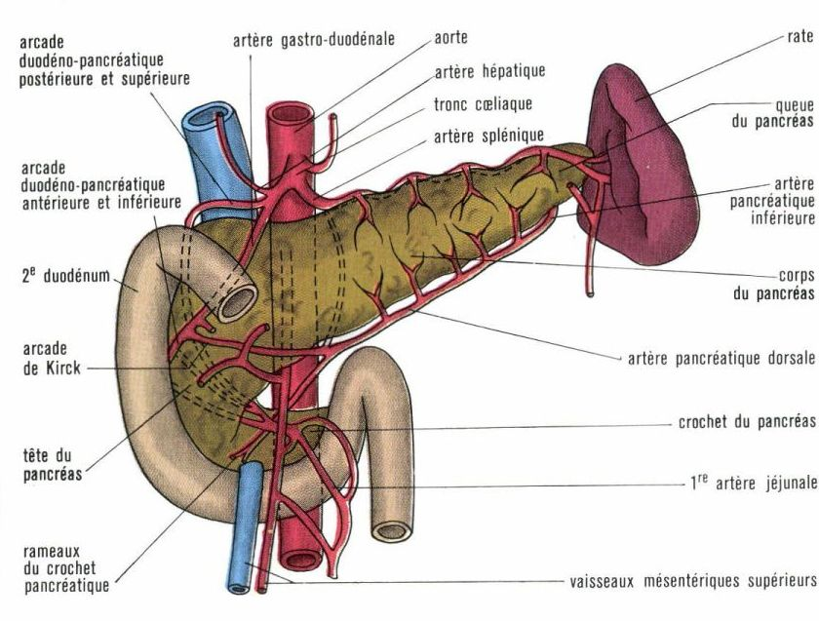

Slide 47
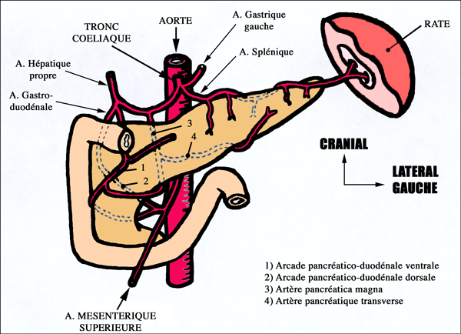

Slide 48
II. Veines
Elles se drainent vers le système de la veine porte. La veine porte est un gros vaisseau qui amène au foie le sang veineux de tube digestif et de la rate :
A. Origine :
En arrière de le tête du pancréas, à hauteur de L2 . Elle est formée par la convergence de la
veine mésentérique supérieure et du tronc spléno-mésaraïque. Ce dernier représente un tronc court
né de la réunion de la veine splénique et de la veine mésentérique inférieure.

Slide 49
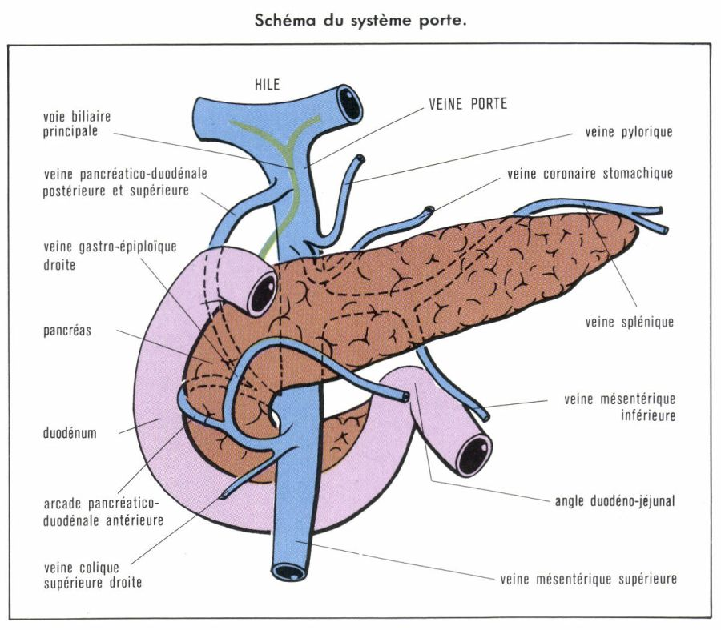

Slide 50
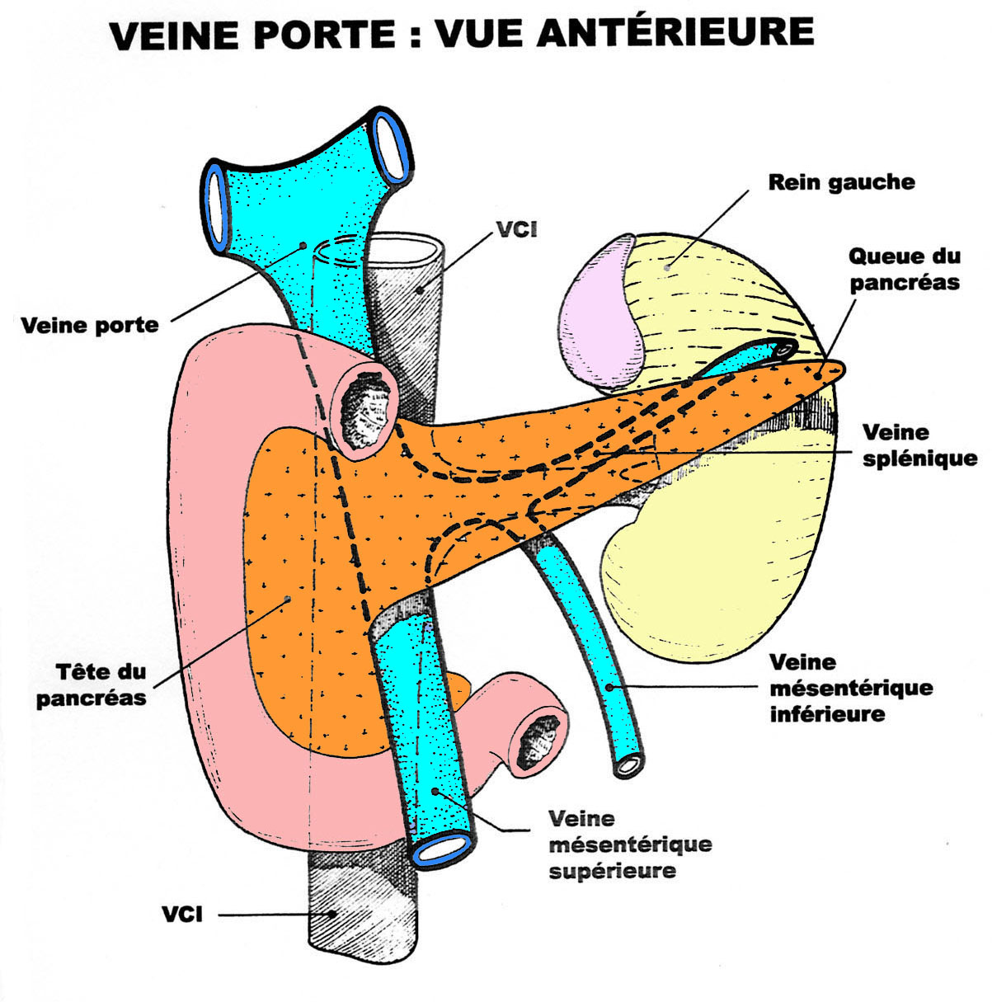

Slide 51
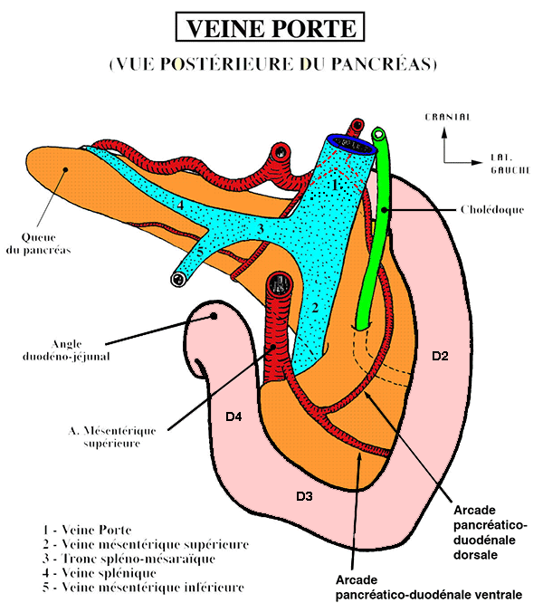

Slide 52
B. Trajet
Oblique en haut et à droite, elle va cheminer dans le bord libre du petit omentum.
C. Terminaison :
Dans le hile du foie où elle se divise en une branche droite et une branche gauche.
D. Collatérales :
Elle reçoit les veines gastriques droite et gauche, les veines cystiques et la plupart des veines
pancréatiques

Slide 53
III. Lymphatiques
Ils se drainent vers le confluent rétro-pancréatique qui dépend des nœuds lymphatiques latéroaortiques.

Slide 54
IV. Nerfs
L'innervation a une double origine :
les nerfs proviennent du plexus cœliaque.
le nerf vague (X) apparaît comme le nerf sécréteur du pancréas.

